Slide 1

Predicción de éxito de campaña de marketing bancario
Aziernicki Alejandro y Tang Angel
Agosto, 2022.

Slide 2
Tabla de contenidos
Planteamiento del problema
Objetivos
Descripción de los datos
Análisis exploratorio de los datos (EDA)
Entrenamiento de modelos
Selección de modelo
Optimización de hiper parámetros
Resultados
Conclusiones

Slide 3
Planteamiento del problema
Para este proyecto fue seleccionado un set de datos relacionados a una entidad bancaria portuguesa, que data del año 2008 al año 2010. Comprende datos básicos de los clientes y datos de una campaña de marketing, donde se busca como resultado que los mismos accedan a realizar un depósito a plazo fijo.
Este dataset fue seleccionado con la finalidad de poner en práctica los conocimientos adquiridos durante el curso de Ciencia de Datos impartido por CoderHouse. Estos datos poseen diversas variables a partir de las cuales podemos inicialmente realizar un análisis exploratorio de datos e ir descubriendo los métodos que podemos aplicar.
https://archive.ics.uci.edu/ml/datasets/bank+marketing
[Moro et al., 2011] S. Moro, R. Laureano and P. Cortez. Using Data Mining for Bank Direct Marketing: An Application of the CRISP-DM Methodology. In P. Novais et al. (Eds.), Proceedings of the European Simulation and Modelling Conference - ESM'2011, pp. 117-121, Guimarães, Portugal, October, 2011. EUROSIS.

Slide 4
Objetivos
Realizar un análisis exploratorio de los datos que se encuentran en dos grupos de variables, unas asociadas a los clientes de la entidad bancaria y la otra a la campaña de marketing.
Entender cuáles son las variables que influyen en que los clientes de la entidad bancaria accedan a realizar depósitos por plazo fijo.
Seleccionar el modelo a utilizar para predecir los resultados según el tipo de cliente y de la campaña de marketing.
Aplicar la optimización de hiper parámetros de nuestro modelo.

Slide 5
Descripción de los datos
Asociadas a datos del cliente
Nuestro data set posee un total de 17 variables de las cuales 8 están relacionadas a datos de los clientes, 8 están relacionadas a la campaña de marketing, y por último nuestra variable objetivo. Estas se describen a continuación:
age | Edad
job | Trabajo
marital | Estado civil
education | Nivel educativo
default | Crédito en mora
balance | Saldo promedio en euros
housing | Posee o no préstamo hipotecario
loan | Posee o no un préstamo personal

Slide 6
Descripción de los datos
Asociadas a la campaña de marketing
contact | Tipo de comunicación
day | Último día del mes en contacto
month | Último mes del año en contacto
duration | Duración del último contacto (segundos)
campaign | Número de contactos realizados durante esta campaña y para este cliente
pdays | Número de días que pasaron después de que el cliente fue contactado de una campaña anterior
previous | Número de contactos realizados antes de esta campaña para este cliente
poutcome | Resultado de la campaña de marketing anterior

Slide 7

Análisis Exploratorio de los Datos

Slide 8
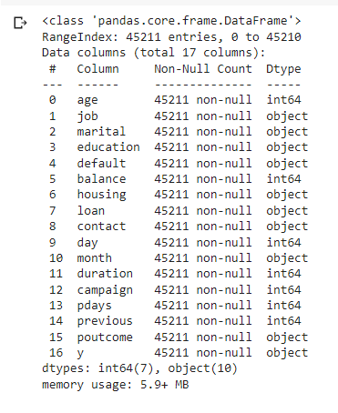



Análisis Exploratorio de los datos
Estadísticas Básicas
Muestra de 45.211 registros y 17 columnas
No posee datos nulos ni datos ausentes
Posee 7 variables de tipo continua y 10 de tipo categórica

Slide 9
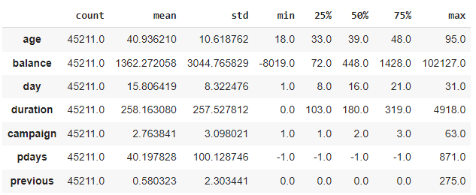
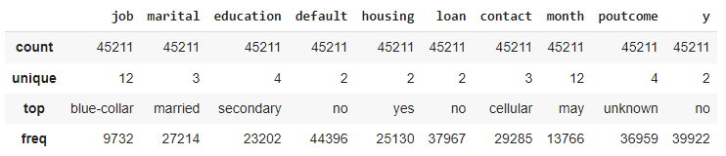
Análisis Exploratorio de los datos
Estadísticas Básicas
Variables continuas
Existe un sesgo hacia la derecha en variables como ‘balance’, ‘duration’ y ‘campaign’, es decir, presencia de datos atípicos.
El tipo de trabajo más frecuente es el de blue-collar (obreros), la mayoría está casada, con nivel secundario, sin deudas, con préstamos hipotecarios pero sin préstamos personales
Variables categóricas

Slide 10

Análisis Exploratorio de los datos
Análisis Univariado
No accedieron
Sí accedieron
Variable target ‘y’
88,3%
11,7%
Observamos que existe un desbalance en nuestra variable target, donde la clase mayoritaria corresponde a personas que no accedieron a realizar un depósito a plazo fijo, y por lo tanto la clase minoritaria son los que sí accedieron.

Slide 11
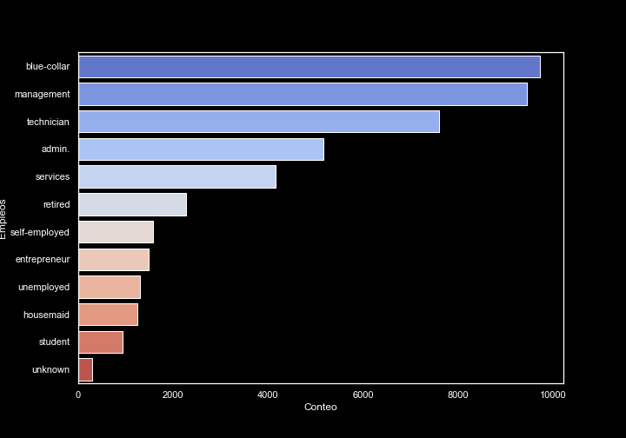

Análisis Exploratorio de los datos
Análisis Univariado
Variable ‘job’
Nos encontramos con que el tipo de empleo más frecuente es de la clase obrera, seguida por gerentes y técnicos.
Mientras que los menos frecuentes son desempleados, amas de casa y estudiantes.

Slide 12
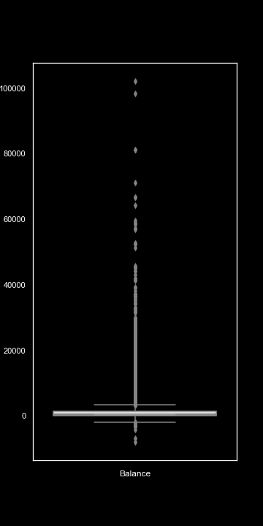
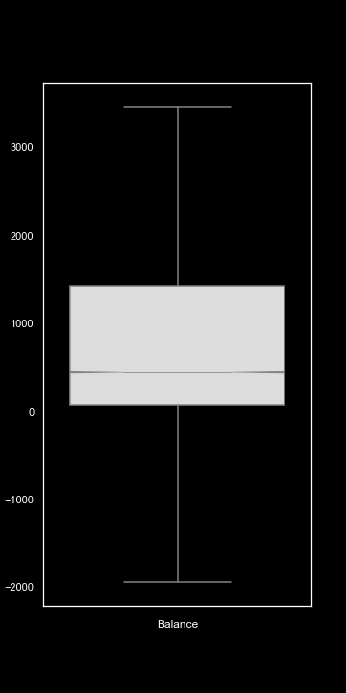

Análisis Exploratorio de los datos
Análisis Univariado
Variable ‘balance’
Observamos que existe un gran número de registros con valores atípicos, lo cual dificulta visualizar el comportamiento normal de la variable
Al graficar la variable ‘balance’ sin los datos atípicos nos encontramos con que el rango en que se encuentran los montos de los depósitos en las cuentas bancarias va de 0 a 1500 euros aproximadamente.

Slide 13

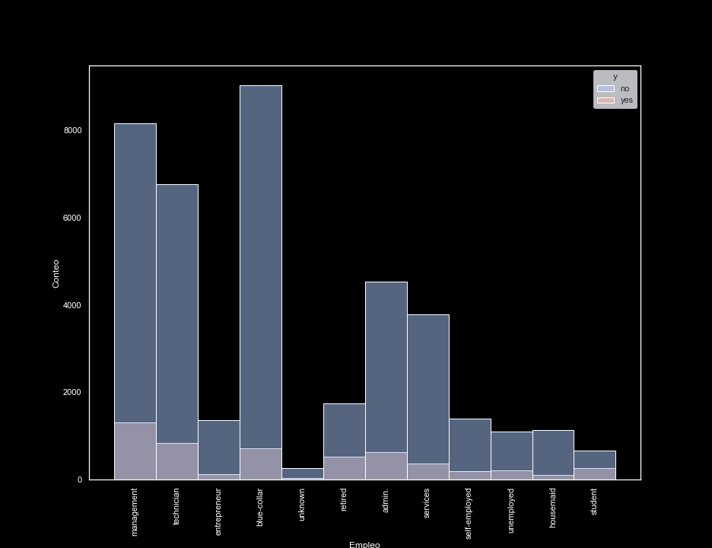
Análisis Exploratorio de los datos
Análisis Bivariado
Variables ‘job’ vs ‘y’
Si bien la categoría ‘blue-collar’ es la más frecuente, la relación del total con respecto a la cantidad de personas que accedieron al depósito a plazo fijo es menor, si lo comparamos con quienes tienen cargo de gerente o administradores.
En este sentido, observamos que las profesiones que más acuden al depósito son las de gerentes, técnicos, obreros y administradores.

Slide 14
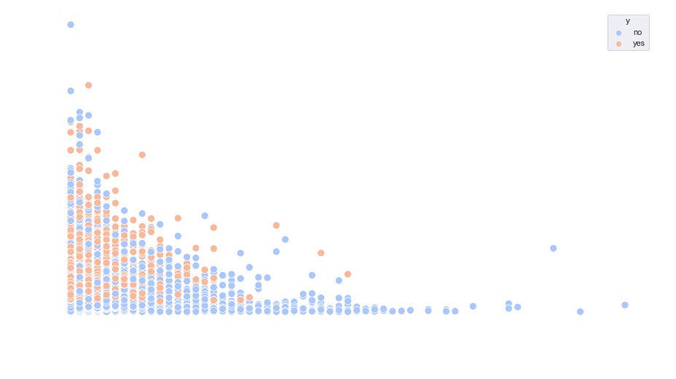
Análisis Exploratorio de los datos
Análisis Multivariado
Variables ‘duration’ vs ‘campaign’ vs ‘y’
Al graficar la variable ‘duration’ vs el resto de las variables, pudimos encontrar que existe cierta agrupación de la clase que sí accedieron a realizar el depósito a plazo fijo..
Un ejemplo es este gráfico, donde notamos que mientras más dure la llamada, existen más casos positivos, y además, observamos que el número de contactos en la campaña para estos casos fue menor a 10 veces.

Slide 15
Análisis de los resultados
Una vez realizado el análisis exploratorio de los datos, encontramos que la variable que realiza una mejor distinción de nuestra variable objetivo es la que muestra la duración de la llamada en la campaña de marketing. A su vez, algunas profesiones tienen más a ser quienes accedan al depósito de plazo fijo.
Debido a que nuestra variable objetivo es binaria, y se encuentra desbalanceada, consideramos aplicar métodos que minimicen este desbalance y ayuden a definir mejor las clases.

Slide 16

Entrenamiento del Modelo

Slide 17
Entrenamiento del modelo
Ajuste de variables
Variable ‘job’
Variable ‘month’
admin. | 0.0
blue-collar | 1.0
entrepreneur | 2.0
housemaid | 3.0
management | 4.0
retired | 5.0
self-employed | 6.0
services | 7.0
student | 8.0
technician | 9.0
unemployed | 10.0
unknown | 11.0
jan | 0.0
feb | 1.0
mar | 2.0
apr | 3.0
may | 4.0
jun | 5.0
jul | 6.0
aug | 7.0
sep | 8.0
oct | 9.0
nov | 10.0
dec | 11.0
Para entrenar nuestro modelo debemos convertir nuestras variables categóricas a variables numéricas, donde utilizamos los métodos de la librería scikit learn: OrdinalEncoder (para variables que poseen un rango), LabelEncoder; y además utilizamos el método get_dummies de Pandas, para variables binarias.

Slide 18
Entrenamiento del modelo
División del set de datos en el set de prueba y de entrenamiento
Utilizamos el método train_test_split de la librería de scikit learn para dividir nuestro set de datos en un 70% para entrenamiento del modelo y el 30% restante para prueba.
Como métodos de clasificación, utilizamos regresiones logísticas y bosques aleatorios, con distintos ajustes para lograr el balanceo de clases, entre estos están:
Utilización de parámetro ‘balance’
Aplicación de oversampling con el método SMOTE
Aplicación de undersampling con el método RandomUnderSampler

Slide 19
Entrenamiento del modelo
Random Forest
Para los árboles aleatorios se obtuvo los siguientes resultados de acuerdo a los cambios en el modelo:
 | Accuracy | Recall (clase mayoritaria) | Recall (clase minoritaria)
Balanceada | 87% | 88% | 73%
Oversampling | 87% | 88% | 70%
Undersampling | 83% | 82% | 88%

Slide 20
Entrenamiento del modelo
Regresión Logística
Se realizaron distintos modelos de regresión logística, donde se obtuvo los siguientes resultados:
 | Accuracy | Recall (clase mayoritaria) | Recall (clase minoritaria)
Balanceada | 68% | 65% | 91%
Oversampling | 75% | 74% | 81%
Undersampling | 73% | 72% | 86%

Slide 21
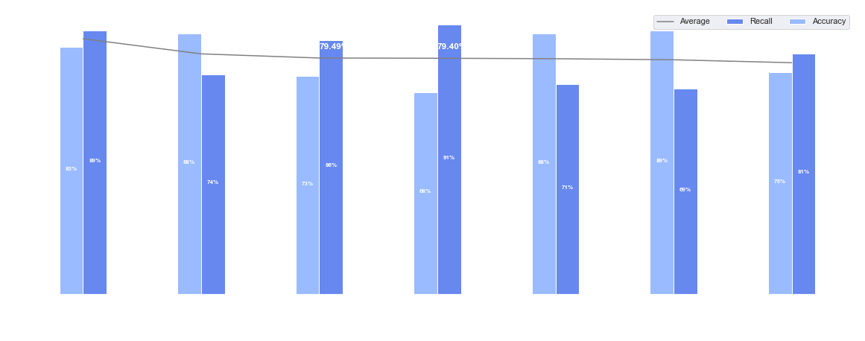
Selección del modelo
El gráfico representa el average total y el recall de la clase minoritaria, donde se observa que el modelo de Random Forest con el método de undersampling podría realizar las mejores predicciones. Por lo que nos decidimos a desarrollar este modelo, profundizando más en sus hiper parámetros para poder mejorar aún más los resultados.

Slide 22
Optimización de hiper parámetros
Una vez decidido continuar con el modelo de random forest con undersampling, realizamos la optimización de hiperparámetros con el módulo de randomizedSearchCV de scikit-learn, donde además aplicamos el stratifiedKFold para realizar una validación cruzada balanceada.
Como mejores parámetros obtuvimos el siguiente resultado:
random_state | 11
max_depth | 15
n_estimators | 200
max_features | ‘log2’
max_samples | 2/4
oob_score | False
Accuracy | Recall (clase mayoritaria) | Recall (clase minoritaria)
83% | 82% | 88%
Observamos que no existe un cambio significativo en las métricas

Slide 23
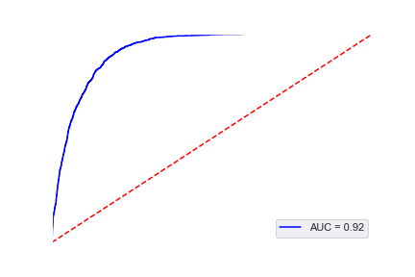
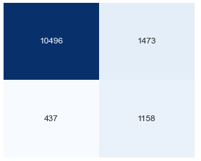
Resultados
Matriz de confusión
Curva ROC
0
1
10
1
La diagonal A1 B2 representan los valores estimados de forma correcta, o sea que el modelo predijo correctamente 9773 usuarios que no depositaron dinero en plazo fijo y 1416 que sí lo hicieron. Estos se llaman verdaderos positivos y verdaderos negativos. Respecto a A2 son falsos positivos y B1 falsos negativos.
Un clasificador excelente tiene un valor AUC cercano a 1, mientras que un clasificador de bajo rendimiento tiene un valor AUC cercano a 0. Nuestro modelo tiene un valor de 0.92.

Slide 24
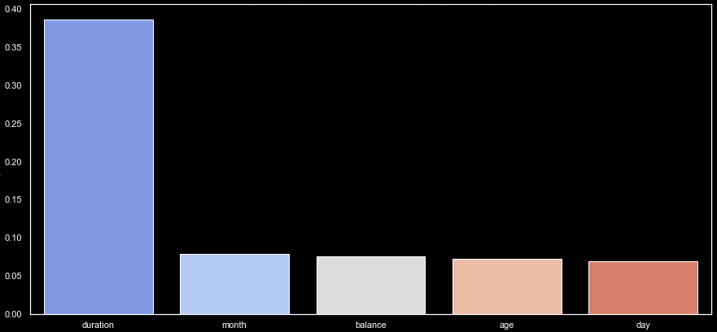
Resultados
Importancia de las variables
Para nuestro modelo, la variable más influyente para predecir nuestra variable target, es la duración de la llamada, seguida del mes de contacto, balance en la cuenta, la edad del cliente, y el último día de contacto en el mes.

Slide 25
Conclusión
En base al set de datos disponible, nos encontramos con que el mejor modelo para predecir si un cliente accede a realizar un depósito a plazo fijo o no, es el de random forest con undersampling, donde se obtuvo un accuracy y un recall para ambas clases por encima del 80%. Observamos además que la variable que más influye en el modelo es la de duración de llamadas, perteneciente al grupo de variables de la campaña de marketing, por lo que sería importante realizar estrategias de comunicación para que los clientes permanezcan más tiempo en contacto.
Este modelo puede mejorarse en caso de obtener más datos, especialmente de la clase minoritaria, de esta manera optimizar las métricas de nuestras predicciones.

Slide 26
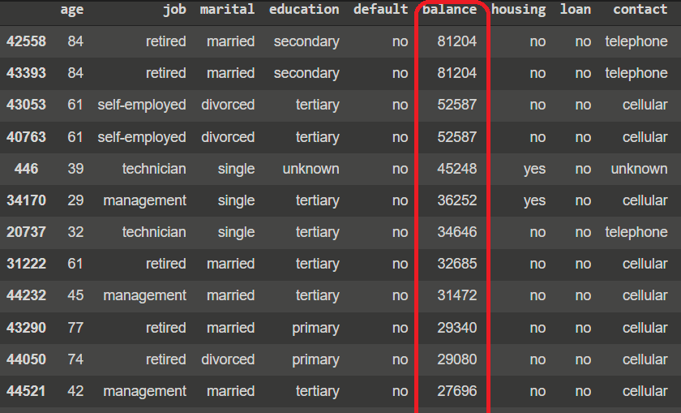
Próximos Pasos
Como podemos observar en la siguiente tabla, teniendo en cuenta únicamente 12 registros, de la totalidad que ingresaron sus ahorros en plazos fijos, suman $534.000 euros.
La ‘duration’ es la relación directa con el resultado, recomendamos mejorar las técnicas de comunicación y estudio del cliente.
Con más datos obtenidos de futuras campañas podremos aumentar este monto exponencialmente.

